Slide 1

Paradigma eco humano y pensamiento complejo. Rutas de resistencia colectiva al neoliberalismo
Dra. juana e. Suárez conejero

Slide 2
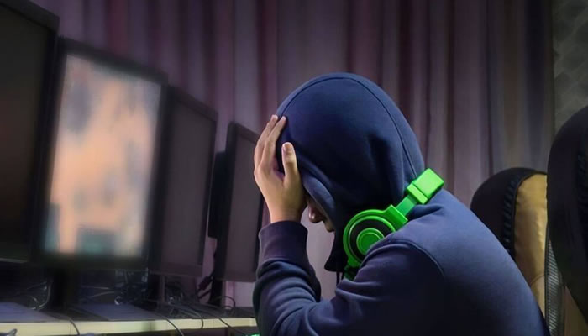
RUTAS DE RESISTENCIA COLECTIVA

Slide 3
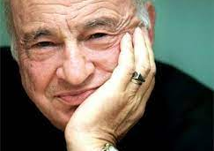
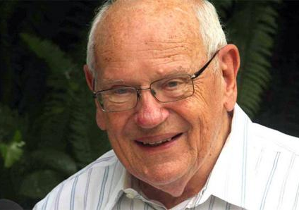
¿Qué hacer ante este panorama desolador?

Slide 4
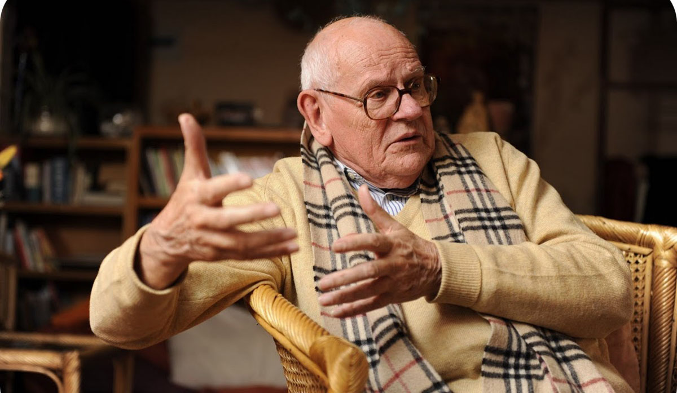

Slide 5

Desde la comunidad

Slide 6
El paradigma Ecohumano Francois Houtart
Reformula el concepto de Ricardo Petrella de Bien Común.
Dota a dicha noción de un sentido nuevo en el actual contexto político y económico dominado por la ideología y la práctica neoliberales en todos los terrenos de la existencia humana, incorporándole diferentes perspectivas: obrera, campesina, género, raza (negros e indígenas) alrededor de dos ejes:
el pensamiento crítico marxista
y el pensamiento ecologista.

Slide 7
El paradigma Ecohumano
En enero de 2009 propuso por primera vez en la Comisión de las Naciones Unidas sobre la Crisis Financiera y Monetaria Internacional la creación de una Declaración Universal del Bien Común de la Humanidad, paralela a la Declaración Universal de los Derechos Humanos, con el objetivo de defender un nuevo paradigma para salvar a la Humanidad y al Planeta.

Slide 8
El paradigma Ecohumano
Tres son los ejes temáticos en los que se sustenta el paradigma de Houtart:
La ética
La utopía
El bien común de la humanidad.
Mediados por la praxis emancipatoria.

Slide 9
La ética
Sin negar los logros de la modernidad, Houtart critica muy certeramente su principal vínculo material e ideológico: el capitalismo. A partir de aquí propone una ética en la perspectiva de la incertidumbre.

Slide 10
La ética
Ejes:
a) deslegitimar el capitalismo como sistema, no solo en sus efectos perversos, sino también en su lógica; hay que deslegitimarlo porque destruye las dos fuentes de su propia riqueza: el ser humano y la naturaleza;
b) globalizar y hacer converger las resistencias al neoliberalismo y las luchas alter-globalizadoras.
c) reconstruir la esperanza

Slide 11
La utopía
Entendida no como sueño irrealizable, sino como algo que no existe hoy, pero que puede y debe existir mañana.
Es la utopía necesaria de la que habla Paul Ricoeur, que requiere definir los objetivos y debe empezar a dar pasos en dirección a las alternativas en todos los terrenos de la existencia para hacerlas realidad.

Slide 12
El bien común de la Humanidad
Implica los fundamentos de la vida colectiva de la Humanidad en la Tierra: relación con la naturaleza, producción de la vida, organización política y expresión de lo real (cultura).

Slide 13
El bien común de la Humanidad
Como respuesta a la crisis sistémica que tiene múltiples caras –financiera, económica, alimentaria, energética, climática-, Houtart propone un nuevo paradigma cuyas principales características son las siguientes:
Redefinir las relaciones con la naturaleza: de la agresión al respeto de la naturaleza como fuente de vida.

Slide 14
El bien común de la Humanidad
Reinventar la producción de la base de la vida privilegiando el valor de uso sobre el de cambio;
Reorganizar la vida colectiva a través de la radicalización de la democracia en las instituciones y en las relaciones sociales.
Activar la interculturalidad en la construcción del “Bien Común” universal.
El nuevo paradigma demanda una nueva filosofía de la naturaleza y de la Humanidad

Slide 15
El bien común de la Humanidad
Desde la sintonía de Houtart con las concepciones morales del mundo indígena, subraya la correspondencia y el parentesco del paradigma del Bien Común de la Humanidad con el paradigma ético del Sumak Kawsay (Bien Vivir) de los Pueblos Indígenas, recogido en las Constituciones de Ecuador y Bolivia y en el Plan Nacional para el Buen Vivir de Ecuador 2009-2013.
Ambos paradigmas coinciden en la necesidad de revertir la lógica perversa del capitalismo, cuyo motor es la acumulación, y someterla a la lógica de la producción y reproducción de la vida.

Slide 16
El bien común de la Humanidad
El Bien Común de la Humanidad es el contrapunto del “Bien individual”, defendido por el liberalismo económico “y considerablemente debilitado” por el neoliberalismo.
Tiene que ver con el “ser”, con el “vivir”, mientras que la lógica del capitalismo lleva derechamente a la muerte de los seres humanos y de la naturaleza.

Slide 17
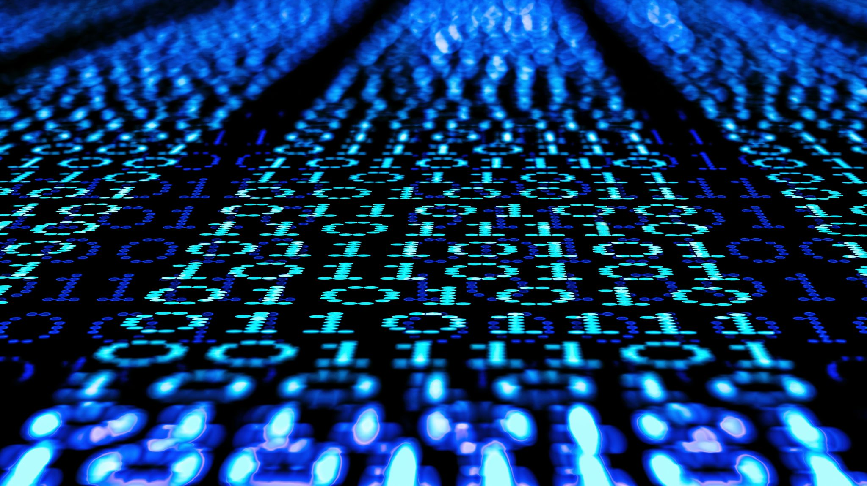
El bien común de la Humanidad
La realización del Bien Común exige la producción material de la vida, la necesidad de regeneración de la Tierra y la organización social y política colectiva en busca del sentido y bajo una guía ética emancipatoria.
En definitiva, el “Bien Común de la Humanidad” es, para Houtart, la meta, la utopía cuyo destino es orientar la acción.

Slide 18
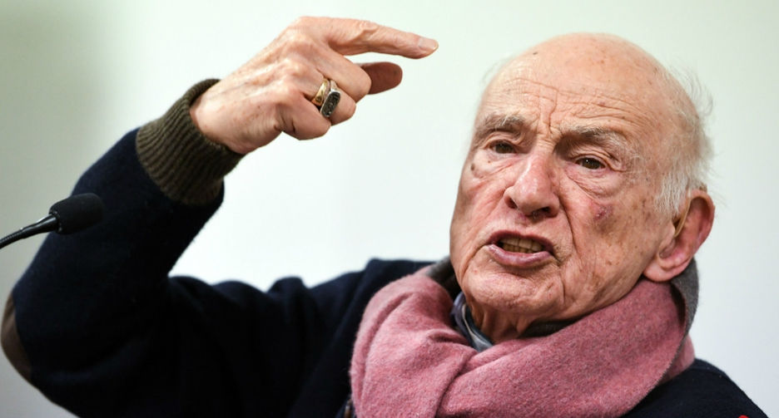

Slide 19

Desde la educación

Slide 20
El pensamiento complejo Edgar Morin
Desde la perspectiva del pensamiento complejo ningún objeto o acontecimiento (que deba ser analizado por la ciencia) se encuentra aislado o desvinculado, sino que éste aparece dentro de un sistema complejo, desde donde entabla una gama de relaciones con otros objetos..

Slide 21
El pensamiento complejo
Esta propuesta intenta integrar el enfoque global y complejo del mundo con una educación que tome en cuenta esta visión.
Así, todo conocimiento humano que nos permita tomar conciencia de que somos tan sólo una parte componente de un sistema más general (complejo y en constante interacción), será bienvenido para formar parte de la educación.

Slide 22
El pensamiento complejo
Se necesitan derribar los esquemas mentales que, desde el comienzo de la ciencia moderna nos han sido impuestos (entre ellos: la visión de un mundo fragmentario y mecánico).

Slide 23
El pensamiento complejo
Morin habla habla no sólo de una nueva educación, sino de una reforma del pensamiento

Slide 24
Los siete saberes Una educación que cure la ceguera del conocimiento
Todo conocimiento conlleva el riesgo del error y de la ilusión.
La primera e ineludible tarea de la educación es enseñar un conocimiento capaz de criticar el propio conocimiento.
Debemos enseñar a evitar la doble enajenación: la de nuestra mente por sus ideas y la de las propias ideas por nuestra mente.

Slide 25
Los siete saberes Una educación que garantice el conocimiento pertinente
Ante el aluvión de informaciones es necesario discernir cuáles son las informaciones clave. Ante el número ingente de problemas es necesario diferenciar los que son problemas clave.
La educación debe promover una "inteligencia general" apta para referirse al contexto, a lo global, a lo multidimensional y a la interacción compleja de los elementos. Esta inteligencia general se construye a partir de los conocimientos existentes y de la crítica de los mismos. Su configuración fundamental es la capacidad de plantear y de resolver problemas.

Slide 26
Los siete saberes Enseñar la condición humana
Debemos reconocernos en nuestra humanidad común y, al mismo tiempo, reconocer la diversidad cultural inherente a todo lo humano.
Conocer el ser humano es situarlo en el universo y, al mismo tiempo, separarlo de él. El ser humano también debe ser contextualizado:
Quiénes somos es una cuestión inseparable de dónde estamos, de dónde venimos y a dónde vamos.
La unidad y la diversidad deberán ser dos perspectivas inseparables de la educación.. La educación deberá mostrar el destino individual, social, global de todos los humanos y nuestro arraigamiento como ciudadanos de la Tierra. Éste deberá ser el núcleo esencial formativo del futuro.

Slide 27
Los siete saberes Enseñar la identidad terrenal
La perspectiva planetaria es imprescindible en la educación. Pero, no sólo para percibir mejor los problemas, sino para elaborar un auténtico sentimiento de pertenencia a nuestra Tierra considerada como última y primera patria.
El término patria incluye referencias etimológicas y afectivas en la que se construirá a escala planetaria una conciencia antropológica, ecológica, cívica y espiritual.
"Hemos tardado demasiado tiempo en percibir nuestra identidad terrenal", dice Morin citando a Marx ("la historia ha progresado por el lado malo").

Slide 28
Los siete saberes Enfrentar las incertidumbres
Todas las sociedades creen que la perpetuación de sus modelos se producirá de forma natural. El siglo XX ha derruido totalmente la predictividad del futuro como extrapolación del presente y ha introducido vitalmente la incertidumbre sobre nuestro futuro. La educación debe hacer suyo el principio de incertidumbre,
Pero la incertidumbre no versa sólo sobre el futuro. Existe también la incertidumbre sobre la validez del conocimiento. Nos hemos educado aceptablemente bien en un sistema de certezas, pero nuestra educación para la incertidumbre es deficiente.

Slide 29
Los siete saberes Enseñar la comprensión
La comprensión se ha tornado una necesidad crucial para los humanos. Por eso la educación tiene que abordarla de manera directa y en los dos sentidos: a) la comprensión interpersonal e intergrupal y b) la comprensión a escala planetaria.
Enseñar la comprensión significa enseñar a no reducir el ser humano a una o varias de sus cualidades que son múltiples y complejas.

Slide 30
Los siete saberes La ética del género humano
Además de las éticas particulares, la enseñanza de una ética válida para todo el género humano es una exigencia de nuestro tiempo. Morin presenta el bucle individuo - sociedad - especie como base para enseñar la ética.
En el bucle individuo - sociedad surge el deber ético de enseñar el respeto a la diversidad, lo cual significa que la democracia no se identifica con la dictadura de la mayoría.
En el bucle individuo - especie Morin fundamenta la necesidad de enseñar la ciudadanía terrestre. La humanidad dejó de ser una noción abstracta y lejana para convertirse en algo concreto y cercano con interacciones y compromisos a escala terrestre.

Slide 31
El pensamiento complejo
Dentro de la perspectiva sistémica, partimos del hecho de que, cuando el científico social (y el educador) se preocupan por analizar y comprender las realidades a las que se enfrentan, no deberían segmentar y estudiar cada uno de estos subsistemas por separado (o como si no tuvieran relación uno con otro), pues se encontraría tan sólo con acontecimientos y evidencia aislada que no podría explicar la complejidad y la riqueza de las sistemas sociales de los seres humanos. Cuando fragmentamos y dividimos el conocimiento obtenemos una visión fragmentada y sesgada de la realidad. Éste es el paradigma mental combatido por Morin.

Slide 32
El pensamiento complejo
La tarea del pensamiento de la complejidad consiste en revelar la naturaleza compleja de los fenómenos. En esta labor, se encuentra implícito nuestro compromiso para con el mundo. Nos hallamos en una era planetaria. Así, debemos ligar la enseñanza de la condición humana con la ética de la comprensión entre las personas. La reforma del pensamiento debe estar al servicio de la humanidad entera, y, de esta manera, fomentar la solidaridad y la moral de la humanidad por sobre el individualismo y la destrucción.

Slide 33
El pensamiento complejo
Es una tarea ética, porque el pensamiento de la complejidad asume una posición activa a partir de la toma de conciencia de que somos tan sólo una parte componente de un sistema más general.

Slide 34
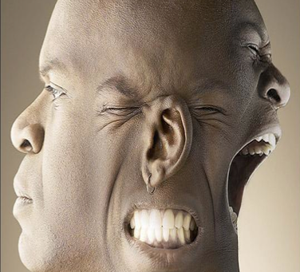
CERRANDO … “L'essentiel n'est pas ce qu'on fait de l'homme, mais ce qu'il fait de ce que l'on a fait de lui.” JPS

